Slide 1

Principio de Inversión de la Dependencia por Grupo Alpha
Integrantes
Jordán Álvarez González
Rony Chinchilla Azofeifa
Steve V. Madrigal

Slide 2
En el libro: “Clean Code”, 'Uncle Bob' define el DIP, de esta manera:
Nuestras clases deberían depender de abstracciones, no de detalles concretos.

Slide 3
El principio sigue los siguientes pasos, para su aplicación:
- Los módulos de alto nivel no deben depender de módulos de bajo nivel. Ambos deberían depender de abstracciones.
- Las abstracciones no deberían depender de los detalles. Los detalles deberían depender de abstracciones.

Slide 4
Sino, se respeta el Principio de Inversión de Dependencias
Los módulos de alto nivel dependen de módulos de bajo nivel, así que los cambios en los módulos de nivel inferior, pueden tener efectos directos, en los módulos de nivel superior que pueden tener que cambiarse a su vez.
Además, los módulos de alto nivel que dependen de módulos de bajo nivel, se vuelven difíciles de reutilizar, mientras que debería ser al contrario

Slide 5
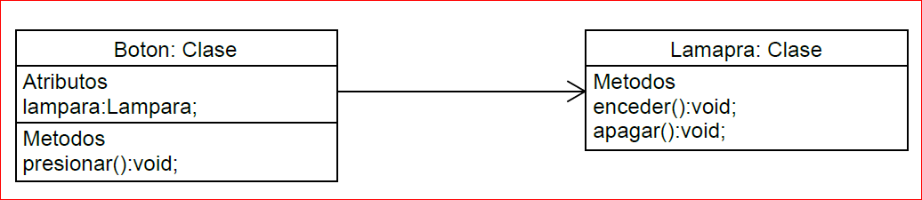
UML de ejemplo, sin aplicar el Principio de Inversión de Dependencias.
Ejemplo:

Slide 6
Errores del UML
No podemos reutilizar Botón, ya que depende directamente de Lampara.
Botón no solo se aplica a Lampara.
Botón, no debe depender de los detalles representados, por Lampara.

Slide 7
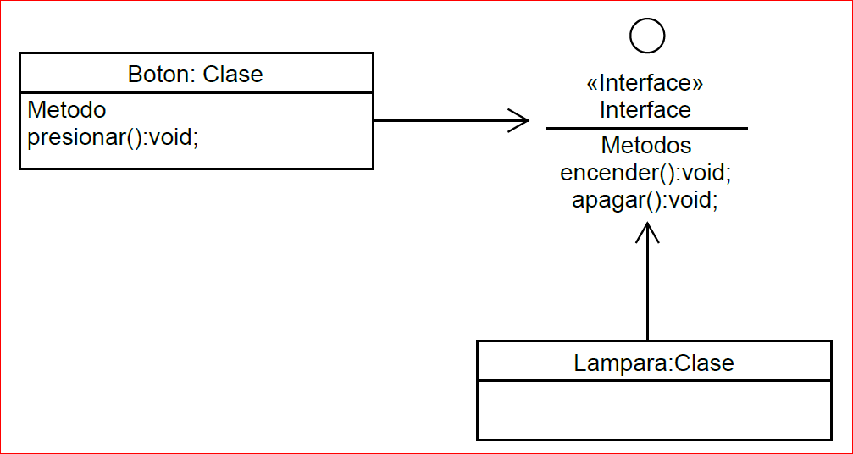
UML aplicando el Principio de Inversión de Dependencias.

Slide 8
Ventajas de aplicar el Principio de Inversión de Dependencias.
Ahora Botón solo depende de abstracciones; se puede reutilizar con varias clases que implementen Interface.
Los cambios en Lampar no afectarán Botón.
Las dependencias se han invertido: Lampara ahora tiene que ajustarse a la interfaz definida por Botón.
Dependen de una abstracción

Slide 9
Muchas Gracias.
Grupo Alpha.

